Slide 1
Sebastian og Afrikas vilde dyr
Bavianen

Slide 2
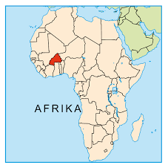
Burkina Faso

Slide 3
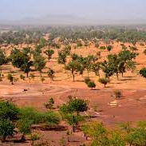
Savanne i Burkina Faso

Slide 4
Hvad betyder
varieret dyreliv
krokodillen køler sig med åben mund
alarmkald / kontaktkald
mudderet fungerer som solbeskyttelse
kendetegn

Slide 5
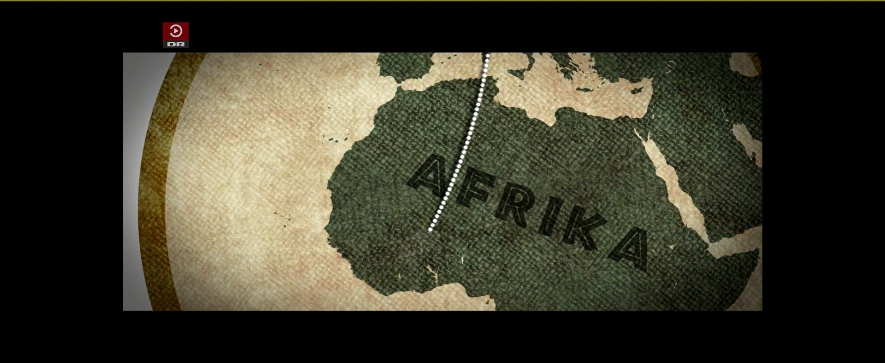
Se filmen

Slide 6
OM FILMEN
Sebastian mødte disse dyr:
* krokodiller * en gekko * elefanter * bavianer
FAKTA OM BAVIANER
Vægt han: 15-18 kg. Vægt hun: 10-12 kg.
Højde han: 60-95 cm. Højde hun: 50-65 cm.
Levealder: 30-35 år
Føde: Græs, rødder, frø, nødder, frugt, insekter og små krybdyr og padder.

Slide 7
En fagtekst - gode ord og sætninger.

